Slide 1
Рельеф, геологическое строение и полезные ископаемые Евразии
Презентация для 7 класса

Slide 2
Цель урока: Формирование знаний и представлений о рельефе, геологическом строении и полезных ископаемых Евразии
1.Образовательные задачи
А. Формирование специальных знаний.
Сформировать умение объяснять зависимость между строением земной коры и формами рельефа .
Б. Развитие умений, которые были сформированы ранее.
Развить знания о рельефе в целом.
В. Формирование общих умений.
Формировать умение контролировать ход своей деятельности при работе с текстом, атласом и таблицей
2.Развивающие задачи
Обогатить словарный запас учащегося следующими терминами и понятиями: тектоническая структура, сейсмический пояс, литосферная плита, платформа.
3.Воспитательные задачи
Продолжить работу над формированием системы нравственных ценностей:
Бережного отношения к окружающему миру.

Slide 3
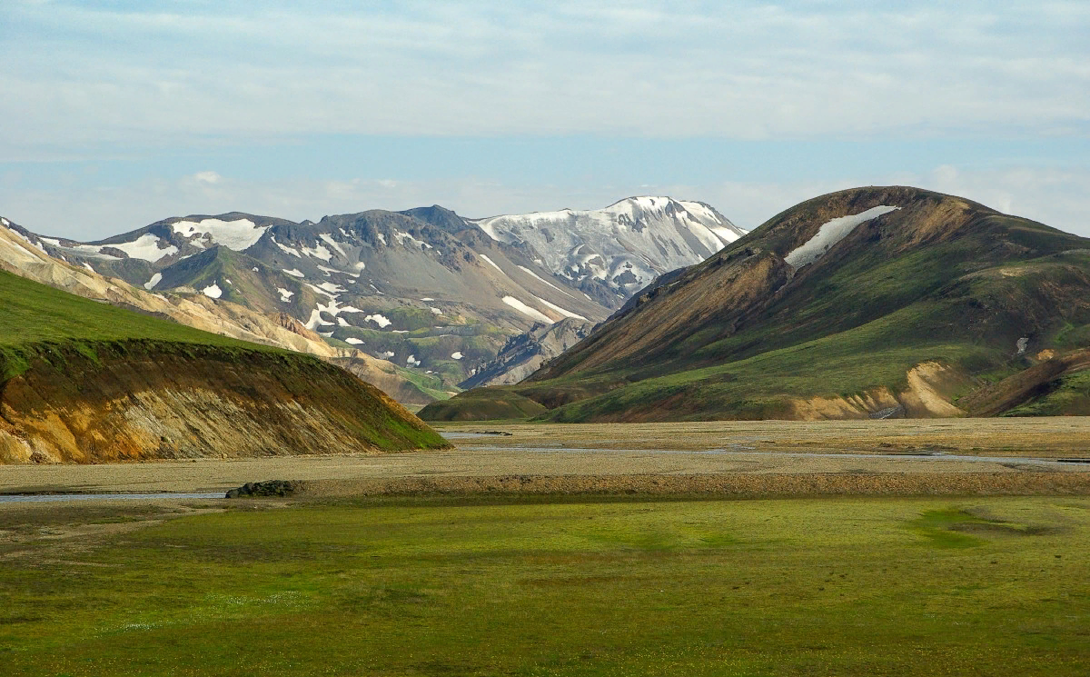
Задание 1 Рельеф-это все неровности земной поверхности, различные по очертаниям, размерам, происхождению и набору слагающих их горных пород.

Slide 4
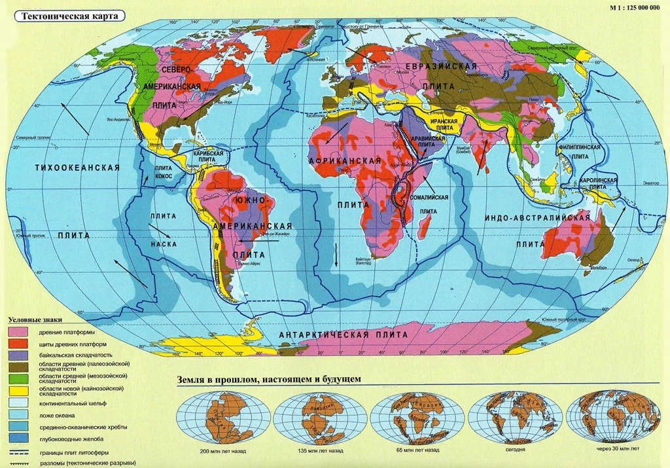
Тектоническая карта (карта строения земной коры) -карта, показывающая основные структуры земной коры, их происхождение и возраст. На ней изображаются платформы,щиты,плиты,складчатые области.

Slide 5
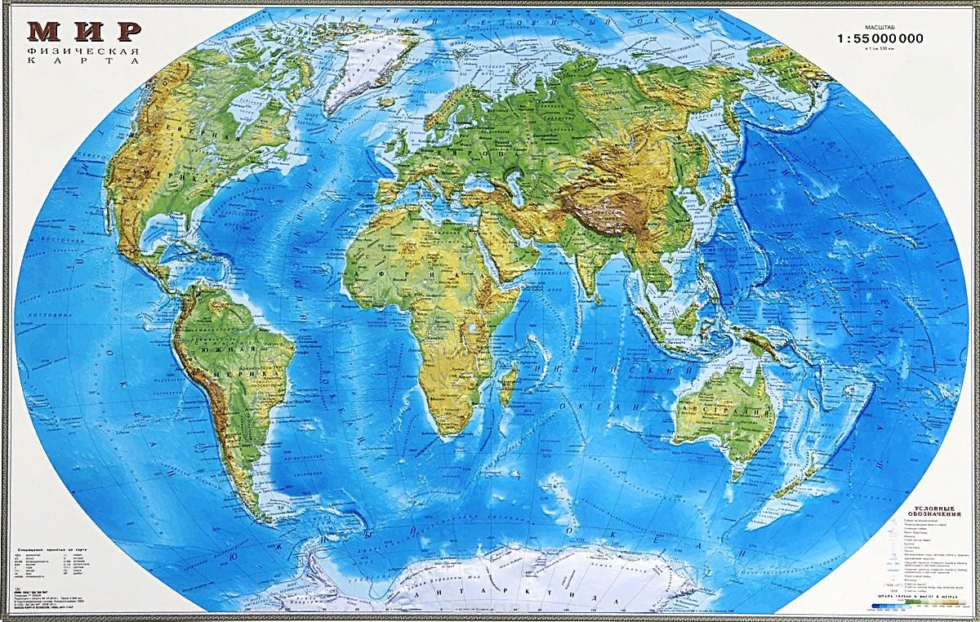
Физическая карта - общегеографическая карта, передающая внешний облик территории и акватории.

Slide 6
Формы рельефа
Задание 2
равнины
горы
Низменности
0-200 м
Плоскогорья
Выше 500 м
низкие
высокие
Возвышенности
200-500 м
средние

Slide 7
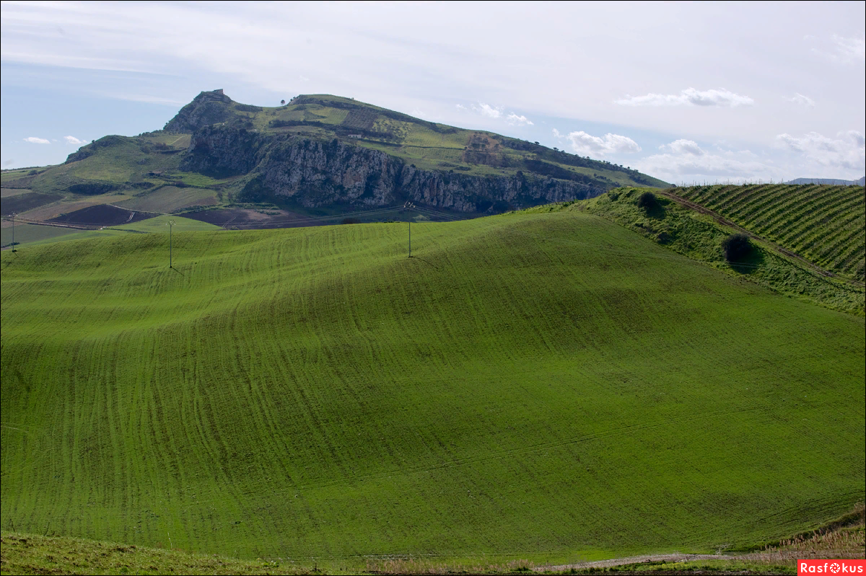
Задание 3
Дополните фразу:
В центральных районах Евразии преобладают платформы, а в южных и восточных –складчатые области, следовательно на севере и западе преимущественно равнины , а на юге и востоке горы.

Slide 8
Особенности рельефа материка
Внимательно прочитайте текст.
Евразия выше других материков. На её территории расположены высочайшие горные системы ( Гималаи - Джомолунгма-8848м.) Равнины отличаются огромными размерами. В Евразии велики колебания высот. Разница между впадиной Мёртвого моря и Гималаями превышает 9км. В основании лежит Евразийская литосферная плита, участки которой так же, как и горные области имеют разный возраст и обозначаются в картах различными цветами. Два сейсмических пояса: Тихоокеанский и Альпийско-Гималайский.

Slide 9
Горные пояса Евразии
Альпийско-Гималайский (Евразийский):
Пиренеи;
Альпы;
Карпаты;
Кавказ;
Памир;
Гималаи.
Пиренеи-1755 год
Восточно-Азиатский (Тихоокеанский):
Протянулся от Камчатки до Больших Зондских островов,
вдоль восточного побережья Евразии.
Является частью Тихоокеанского Огненного Кольца.(Курильские,Японские и Большие Зондские острова)
Вулкан Кракатау-1883 год

Slide 10
Вулкан Кракатау
Краката́y — действующий вулкан в Индонезии, расположенный на Малайском архипелаге в Зондском проливе, между островами Ява и Суматра.
Площадь островов 10,5 км². Высота нынешнего вулкана 813 м. До извержения 1883 года вулкан был значительно выше и представлял собой один большой остров. Однако мощнейшее извержение 1883 года разрушило остров и вулкан.
Кракатау — типичный стратовулкан, поэтому всегда извергался в сопровождении мощнейших взрывов и выбросов огромного количества пепла. Изучение вулкана и прилегающих районов установило следы мощных доисторических извержений. По предположениям вулканологов, одно из мощнейших извержений произошло в 535 году. Это извержение привело к глобальным климатическим последствиям на Земле. По некоторым предположениям, это извержение, сопровождавшееся обрушением крупного участка поверхности, образовало Зондский пролив, разделив острова Яву и Суматру.
Стратовулка́н, или слоистый вулкан — тип вулкана, имеющий коническую форму и сложенный из множества затвердевших слоёв лавы и вулканического пепла. Характеризуется высокой, крутой формой и периодическими взрывными извержениями.

Slide 11
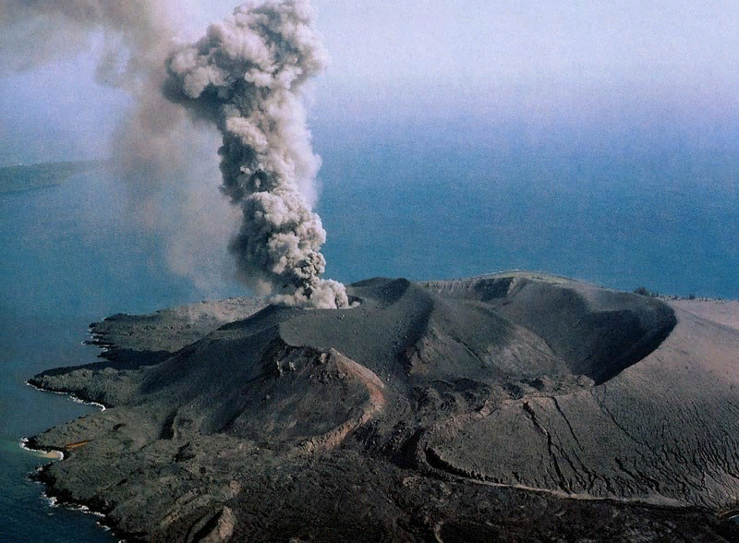
Извержение 1883 года.
В 1883 году произошло катастрофическое извержение, уничтожившее бо́льшую часть острова.
Значительная часть конуса вулкана, достигавшего ранее высоты 2000 м, была разрушена. Горные порода и вулканический пепел пород достигли разреженных слоев атмосферы на высоте до 55 км и разлетелись в радиусе до 500 км на территории площадью около 800 тыс. км2. Сила извержения по шкале извержений составила 6 баллов. В результате извержения и вызванного им цунами высотой до 20 метров на соседних островах погибло 36 тыс. человек.
Сила взрыва вулкана оценивается в 100—200 мегатонн тротила, что более чем в 10 тысяч раз превышает силу взрыва, уничтожившего Хиросиму.
От острова после взрыва осталось три небольших части — острова Раката, Сергун, Раката-Кечил.

Slide 12
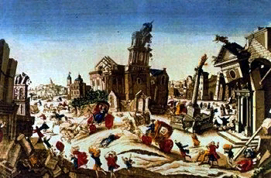
Землетрясение 1755 года.
1 ноября 1755 года грандиозное землетрясение разрушила большую часть Лиссабона.
В то время это была столица Португальской империи с населением около 275000 человек. Хотя и Лиссабон и вся Португалия испытали ранее не одно землетрясение, едва ли кто из их жителей мог представить, что может произойти нечто подобное той катастрофе, которая произошла в День всех святых в 1755 году. Все началось рано утром, когда множество людей уже собралось в центральном городском соборе и многих других церквях на торжественную службу по случаю праздника.
Главный толчок сотрясал землю несколько минут, затем последовала короткая пауза, и после нее произошло еще два толчка. Затем все, кто испугавшись начала землетрясения, выскочил из зданий на улицу, увидели, что море отступило и обнажило огромные отмели, а затем далеко в море, куда отступила вода, показалась и стала расти огромная водяная гора. Это была волна подводного землетрясения -- цунами высотой в 15 м. Она накрыла собой весь нижний город. Его как бы не стало на несколько минут. Затем она отхлынула...

Slide 13
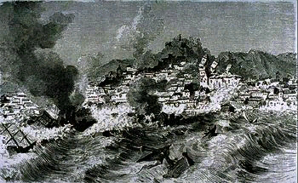
Вольтер в своем «Кандиде» описал эту катастрофу и назвал число погибших:
«...они почувствовали как Земля под ними задрожала. Море в гавани закипело и разрушило корабли, стоящие на якоре. Вихри пламени и пепла объяли улицы и площади. Дома стали крушиться. Тридцать тысяч мужчин и женщин были погребены под обломками... В ужасе Кандид стоял, трясясь от страха и растерянности.»
В действительности точных цифр количества жертв и магнитуды этого землетрясения не существует.
В те времена не существовало ни точных приборов измерения магнитуды землетрясения, ни обычая вести точный статистический учет жертв стихийных бедствий. Но Вольтер считал, хоть и приблизительно, но достаточно верно предполагая гигантские масштабы той катастрофы. Названные им 30 тысяч были непостижимой по тем временам цифрой, такого ранее не случалось.

Slide 14
Тектонические структуры Евразии
Тектоническая структура/ название | цвет | Соответствующая форма рельефа | Полезные ископаемые
Платформы | Розовый | Восточно-Европейская равнина, Западно-Сибирская равнина, | Каменный и бурый уголь, нефть и природный газ
Байкальская складчатость Каледонская складчатость Герцинская складчатость | Сиреневый Фиолетовый Коричневый | Аравийское плоскогорье Скандинавские горы Уральские горы | Поваренная соль Титановые руды Калийная соль, медные руды
Мезозойская складчатость | зелёный | Хребет Черского Верхоянский хребет | золото
Кайнозойская складчатость | Жёлтый | Кавказ Альпы Апеннины | Марганцевые руды Алюминиевые руды

Slide 15
Горы Гималаи – молодые и самые высокие горы мира («крыша мира»), расположены на юге материка Евразия.
Гималаи расположены между Тибетским нагорьем (на севере) и Индо-Гангской низменностью (на юге).
Гималаи раскинулись на территории Индии, Непала, Тибетского автономного района Китая, Пакистана и Бутана. Предгорья Гималаев также занимают крайнюю северную часть Бангладеш.
Длина -2900 км, ширина около 350 км. Площадь составляет приблизительно 650 тыс. км². Средняя высота гребней около 6 км.
Максимальная 8848 м— гора Джомолунгма (Эверест). Гора Эверест носит имя англичанина, который занимался изучением геодезии этой местности. Второе название – Джомолунгма – происходит от бытующего на Тибете выражения «qomo ma lung», которое означает «Божественная мать жизни».
Интересно, что у самой высокой вершины на Земле существует и третье название: Сагарматха. В переводе с непальского языка оно звучит как «Мать Богов». Такие названия являются подтверждением того, что у древних жителей Непала и Тибета высокая гора ассоциировалась с проявлением высшего божества. Здесь находятся 10 восьмитысячников — вершин высотой более 8000 м над уровнем моря. Население в основном занимается земледелием, хотя климат позволяет выращивать лишь несколько видов злаков, картофель и некоторые другие овощи. Поля расположены на наклонных террасах.

Slide 16
А́льпы- самый высокий и протяжённый горный хребет среди систем, целиком лежащих в Европе.
Альпы представляют собой сложную систему хребтов и массивов, протянувшуюся выпуклой к северо-западу дугой от Лигурийского моря до Среднедунайской низменности. Альпы располагаются на территории 8 стран: Франции, Монако, Италии, Швейцарии, Германии, Австрии, Лихтенштейна и Словении. Общая длина альпийской дуги составляет около 1200 км, ширина — до 260 км. Самой высокой вершиной Альп является гора Монблан высотой 4807 метров над уровнем моря, расположенная на границе Франции и Италии. Всего в Альпах сосредоточено около 100 вершин-четырёхтысячников.
Альпы являются международным центром альпинизма, горнолыжного спорта и туризма.
Несмотря на активное развитие туризма, в альпийском регионе по-прежнему существует самобытная традиционная культура, включая сельское хозяйство, деревообработку и сыроварение.
Благодаря расположению в центре Западной Европы, Альпы являются одной из наиболее изученных горных систем. Многие понятия названы по имени Альп, в частности, альпийский климатический пояс, период альпийской складчатости, альпийский тип рельефа, альпийские луга, альпинизм.

Slide 17
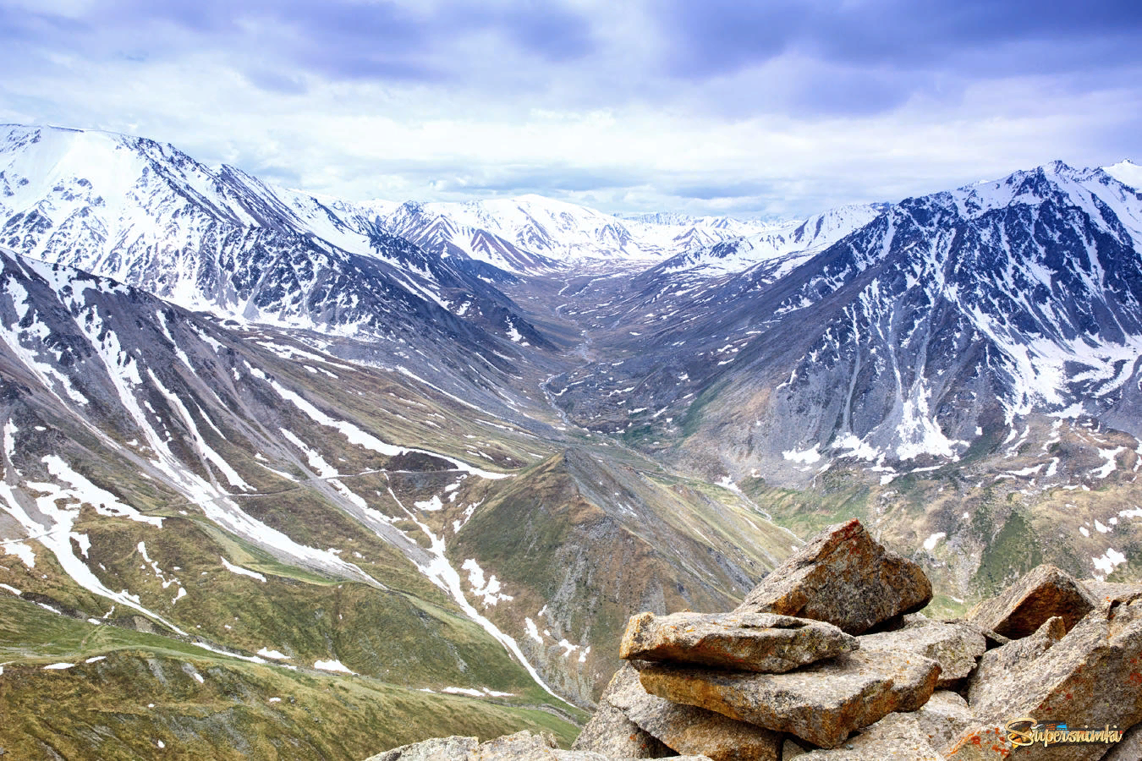
Апеннины— горы в Италии и Сан-Марино, простирающиеся более чем на 1000 км с севера на юг страны, в основном вдоль восточного побережья Апеннинского полуострова.
Преобладающие высоты 1200—1800 м, максимальная высота горной системы — 2912 м (вершина Корно-Гранде). Растительность гор представлена средиземноморскими кустарниками, буковыми и хвойными лесами, на вершинах встречаются луга.
Тянь-Ша́нь — горная система, расположенная в Центральной Азии на территории пяти стран: Киргизии, Казахстана, Китая , Таджикистана и Узбекистана. Название Тянь-Шань по-китайски означает «небесные горы», или «божественные горы» (天 — «небо» либо «бог», 山 — «гора»). Высочайшей точкой является Пик Победы (7439 м). Протяжённость Тянь-Шаня с запада на восток составляет 2500 км. Первым европейским исследователем Тянь-Шаня в 1856 году стал Пётр Петрович Семёнов, получивший за свой труд почетную приставку к фамилии — «Семёнов-Тян-Шанский».

Slide 18
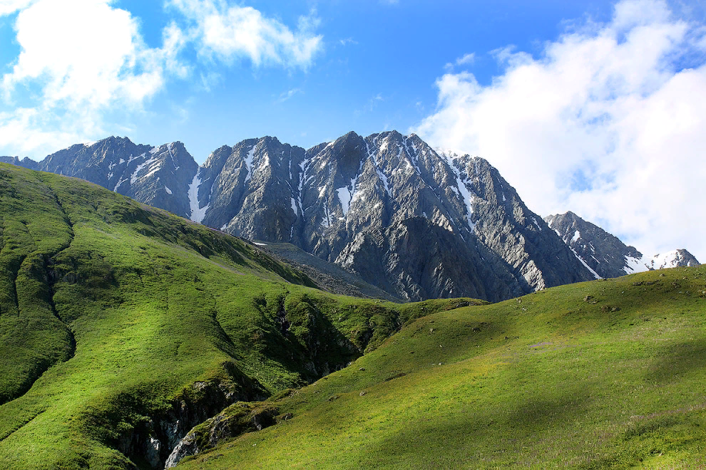
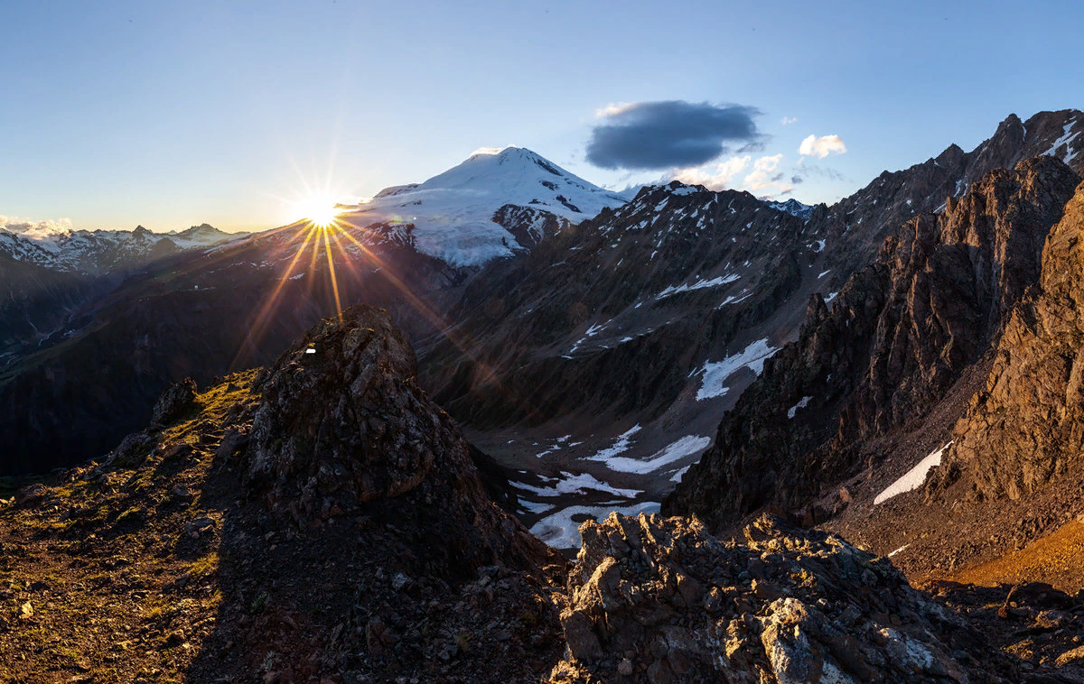
Алтайские горы, или Алтай — горная система в Азии, на юге Сибири и в Центральной Азии, состоящая из высокогорных и среднегорных хребтов, разделённых глубокими долинами рек и обширными внутригорными и межгорными котловинами. Простирается с северо-запада на юго-восток более чем на 2000 км.
Горная система расположена на границе России, Монголии, Китая и Казахстана. Высочайшая точка-гора Белуха ,4506 м.
Кавказ— горная система, простирается более чем на 1100 км с северо-запада на юго-восток, от района Анапы и Таманского полуострова Чёрного моря до Апшеронского полуострова на побережье Каспия, рядом с Баку. Разделяется на две горные системы: Большой Кавказ и Малый Кавказ. Кавказ часто делят на Северный Кавказ и Закавказье.
Наивысшая точка гора Эльбрус 5642 м.

Slide 19
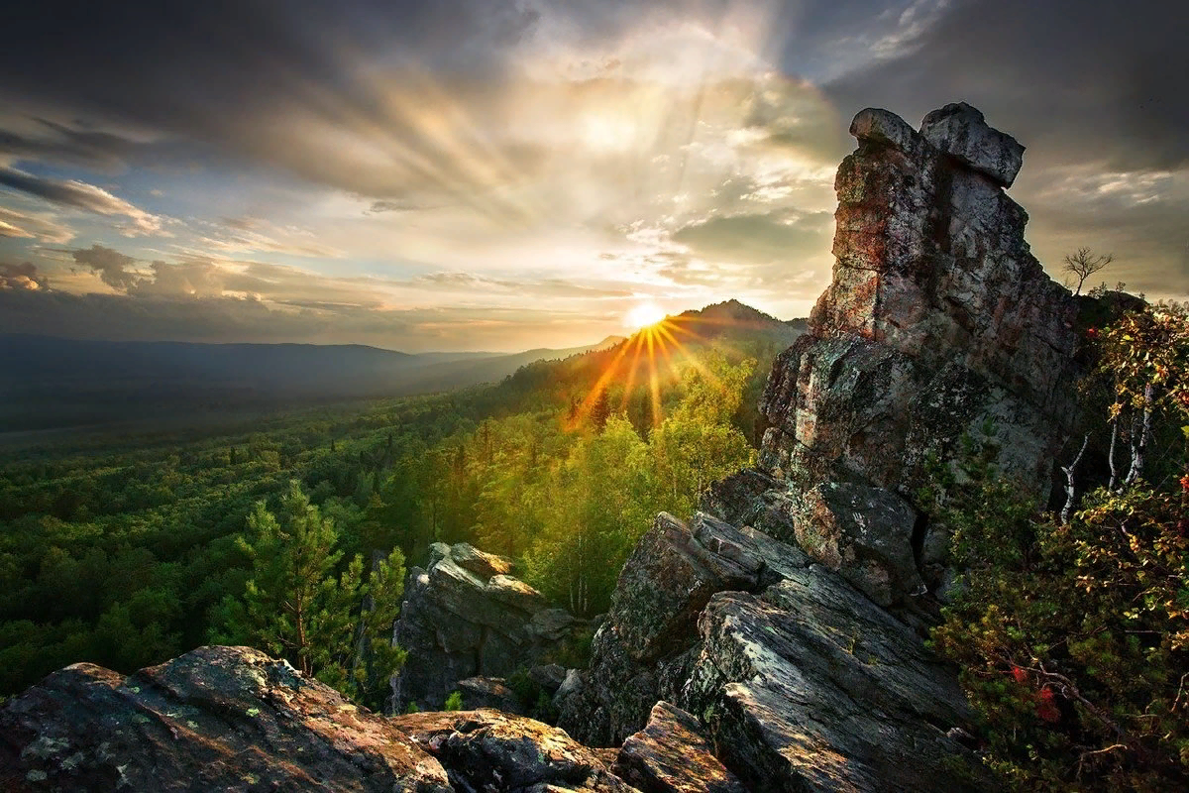
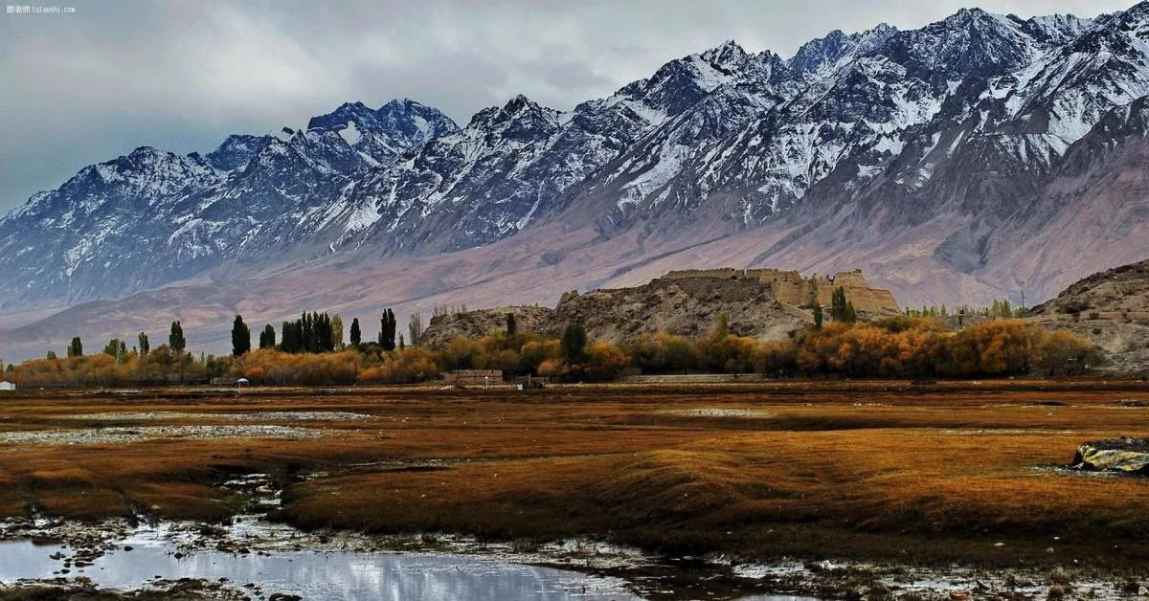
Ура́льские го́ры (Рифейские горы, Гиперборейские горы, Земной пояс, Камень; традиционные названия Уральских гор: коми Из, манс. Нёр, хант. Кев, нен. Нгарка Пэ)— горная система , расположенная между Восточно-Европейской и Западно-Сибирской равнинами. Горный массив является частью условной границы между континентами Европы и Азии. Остров Вайгач и острова Новая Земля образуют дальнейшее продолжение горной цепи на север в Северном Ледовитом океане. Длина более 2000 км, ширина от 40 до 150 км. Наивысшая точка гора Народная ,1895 м (от ненецкого «наро» –дремучий лес).
Пами́р — горная система на юге Центральной Азии и на севере горной гряды Гималаи, преимущественно на территории Таджикистана , Китая, Афганистана и Пакистана. Наивысшая точка пик Исмоила Сомони,7495 м.

Slide 20
Таблица «Горные системы Евразии и их наивысшие точки»
Вершина, вулкан | Высота (м) | Горная система
1. Джомолунгма | 8848 | Гималаи
2. Монблан | 4807 | Альпы
3. Везувий | 3323 | Апеннины
4. Пик Победы | 7439 | Тянь-Шань
5. Белуха | 4506 | Алтай
6. Эльбрус | 5642 | Кавказ
7. Народная | 1895 | Уральские горы
8. пик Исмоила Сомони | 7495 | Памир

Slide 21
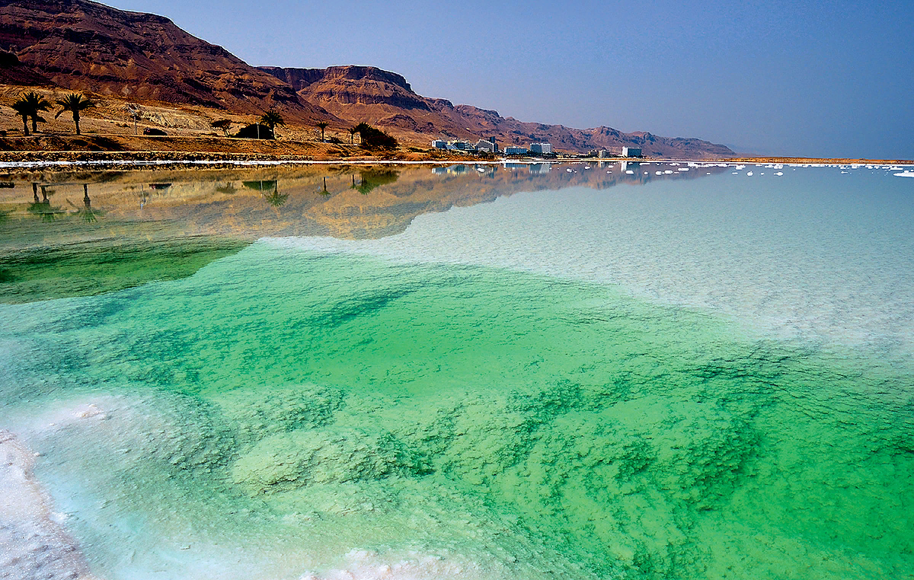
В пределах материка Евразия находится и самая глубокая впадина суши. Эта впадина находится на Аравийском полуострове недалеко от берегов Красного моря.
Мёртвое мо́ре («Море соли», также Асфальтовое море, Содомское море — бессточное солёное озеро на Ближнем Востоке, располагающееся между Израилем, Иорданией и Палестинской Автономией.
Уровень воды в Мёртвом море на 430 м ниже уровня моря и падает со скоростью примерно 1 метр в год.
Побережье озера является самым низким участком суши на Земле. Мёртвое море — это один из самых солёных водоёмов на Земле, солёность составляет 300—310 ‰, в некоторые годы до 350 ‰.
Длина моря 67 километров, ширина 18 километров в самом широком месте, максимальная глубина 306 метров.

Slide 22
В пределах платформ, как правило, формируется равнинный рельеф. Равнины имеют разную абсолютную высоту, возраст, облик поверхности и происхождение.

Slide 23
На материке выделяются 2 пояса равнин
Северный пояс:
Восточно-Европейская;
Западно-Сибирская;
Среднесибирское плоскогорье;
Великая Китайская равнина.
Южный пояс:
Аравийское плоскогорье;
Плоскогорье Декан;
Месопотамская низменность;
Индо-Гангская низменность.

Slide 24
Бланк ответов
№ задания | А1 | А2 | А3 | А4 | А5 | Оценка
ответ | 1 | 4 | 3 | 4 | 2

